Slide 1
আজকের ক্লাসে সবাইকে স্বাগতম

Slide 2
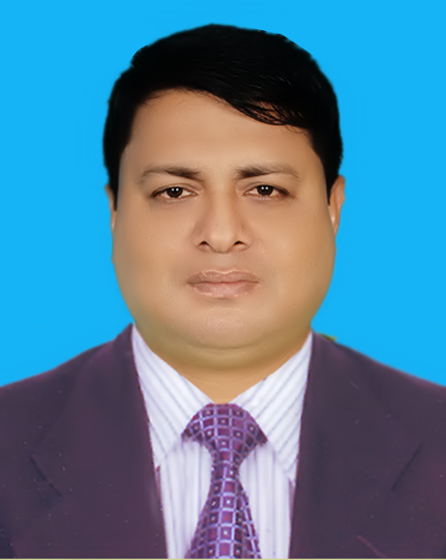
পরিচিতি
মোহাম্মদ ইকবাল মিয়া
সহঃ শিক্ষক( ব্যবঃ শিক্ষা)
পলাশ পাইলট উচ্চ বিদ্যালয়
পলাশ, নরসিংদী ।
দুতরফা দাখিলা পদ্ধতি
শ্রেণীঃ নবম
বিষয়ঃ হিসাববিজ্ঞান
অধ্যায়ঃ ৩য়
তারিখঃ ২৫ /০৩ /২০২১
সময়ঃ ৫০ মিনিট

Slide 3
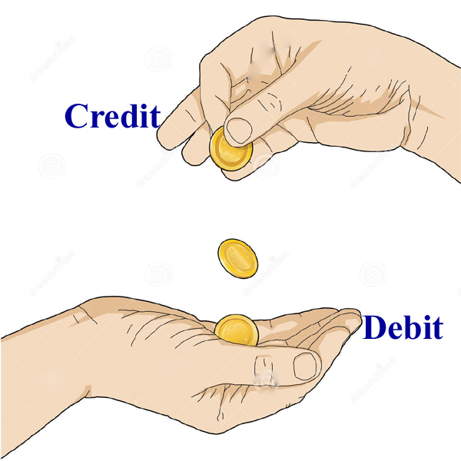
* দ্বৈত সত্তা কি?
উত্তরঃ প্রতিটি লেনদেনের কপমপক্ষে ২ টি হিসাব পক্ষকে দ্বৈত সত্তা বলে ।
* অর্থ বা আর্থিক মূল্যে পরিমাপযোগ্য প্রতিটি লেনদেনকে দ্বৈত সত্তায় প্রকাশ করার পদ্ধতিকে কি বলে?
উত্তরঃ দুতরফা দাখিলা পদ্ধতি ।

Slide 4
তাহলে আজকের পাঠ
দুতরফা দাখিলা পদ্ধতি
DOUBLE ENTRY SYSTEM

Slide 5
শিখন ফল
এই পাঠ শেষে শিক্ষার্থীরা . . .
* দুতরফা দাখিলা পদ্ধতির ধারনা বলতে পারবে,
* দুতরফা দাখিলা পদ্ধতির বৈশিষ্ট্য বর্ননা করতে পারবে,
* দুতরফা দাখিলা পদ্ধতির সুবিধা সমূহ ব্যাখ্যা করতে পারবে,

Slide 6
দুতরফা দাখিলা পদ্ধতি কাকে বলে?
উত্তরঃ যে পদ্ধতিতে প্রতিটি লেনদেনের সাথে জড়িত পক্ষ ২ টি বিচার করে এক পক্ষকে ডেবিট এবং অপর পক্ষকে সমপরিমান টাকা দ্বারা ক্রেডিট করা হয় তাকে দুতরফা দাখিলা পদ্ধতি বলে ।
দুতরফা দাখিলা পদ্ধতির মাধ্যমে লেনদেনের কয়টি পক্ষ থাকে?
উত্তরঃ ২টি । যথাঃ
ডেবিট পক্ষ
(সুবিধার গ্রহীতা)
ক্রেডিট পক্ষ
( সুবিধার দাতা)
* হিসাবরক্ষনের একমাত্র বিজ্ঞান সম্মত পদ্ধতি কোনটি?
উত্তরঃ দুতরফা দাখিলা পদ্ধতি ।

Slide 7
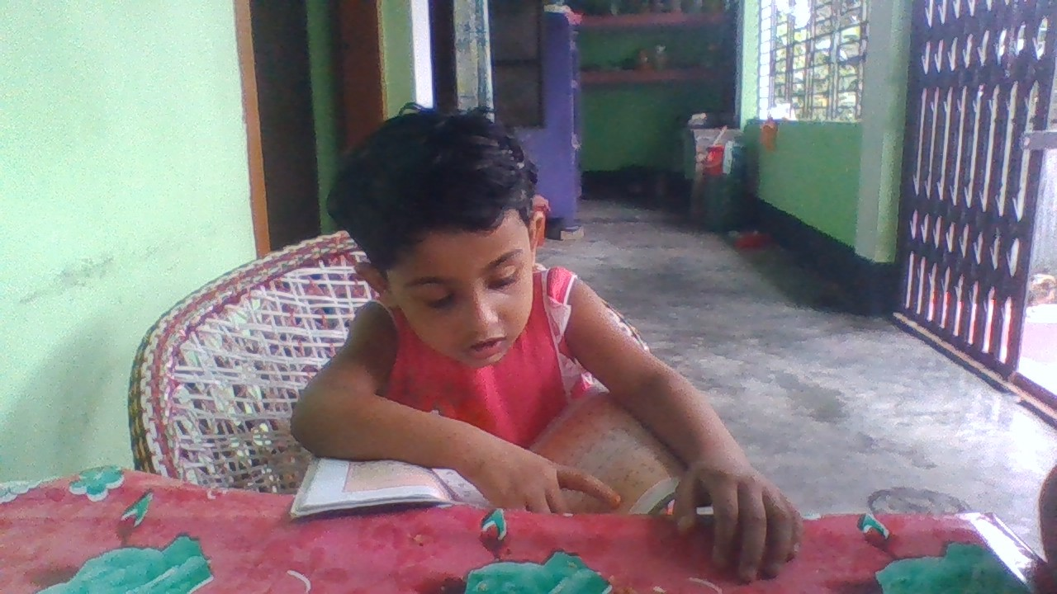
একক কাজ
দুতরফা দাখিলা পদ্ধতির জনকের নাম কি?
সময়ঃ ০১ মিনিট
উত্তরঃ লুকা প্যাসিওলি ।

Slide 8
# দুতরফা দাখিলা পদ্ধতির মূলনীতি বা বৈশিষ্ট্য কয়টি?
উত্তরঃ ৫টি । যথাঃ
১। দ্বৈত সত্তা
২। দাতা ও গ্রহীতা
৩। ডেবিট ও ক্রেডিট করা
৪। সমান অঙ্কের আদান- প্রদান
৫। সামগ্রিক ফলাফল

Slide 9
দুতরফা দাখিলা পদ্ধতির সুবিধা কয়টি?
উত্তরঃ ১০ টি । যথাঃ
১। পরিপূর্ন হিসাব সংরক্ষন
২। লাভ- লোকসান নিরুপন
৩। গানিতিক শুদ্ধতা যাচাই
৪। আর্থিক অবস্থা নিরুপন
৮। সঠিক কর নির্ধারন
৭। মোট দেনা ও পাওনর পরিমান নির্নয়
৬। ব্যয় নিয়ন্ত্রন
৫। ভুলত্রুটি ও জালিয়াতি উদ্ঘাটন ও প্রতিরোধ
৯। সহজ প্রয়োগ
১০। সার্বজনীন স্বীকৃতি

Slide 10
জোড়ায় কাজ
১। দুতরফা দাখিলা পদ্ধতিতে প্রধানত কয় ধরনের হিসাবের বই রাখা হয়?
২। হিসাব সমীকরনের ভিত্তি কি?
৩। হিসাব সমীকরনের মূল উপাদান কারা?
সময়ঃ ০৫ মিনিট ।
উত্তরঃ ১। ২ ধরনের ।(জাবেদা ও খতিয়ান)
২। মোট ডেবিট টাকা = মোট ক্রেডিট টাকা ।
৩। সম্পদ, দায় ও মালিকানা স্বত্ব ।

Slide 11
হিসাব চক্রের ধাপ কয়টি?
উত্তরঃ ১০ টি ।যথাঃ
হিসাব চক্র
১। লেনদেন শনাক্তকরন
২। লেনদেন বিশ্লেষন
৯। সমাপনী দাখিলা
১০। হিসাব পরবর্তী রেওয়ামিল
৩। জাবেদা ভুক্তকরন
৪। খতিয়ানে স্থানান্তর
৫। রেওয়ামিল প্রস্তুতকরন
৬। সমন্বয় দাখিলা
৭। কার্যপত্র প্রস্তুত
৮।আর্থিক বিবরনী

Slide 12
একতরফা দাখিলা পদ্ধতি বলতে কি বুঝ?
যেসব ব্যবসায় প্রতিষ্ঠানের আয়তন ছোট ও লেনদেনের সংখ্যা কম , সেসব প্রতিষ্ঠানে একতরফা দাখিলা পদ্ধতি প্রয়োগ করা হয় । এই পদ্ধতিতে কোন লেনদেনের একটি পক্ষের , কোন লেনদেনের দুটি পক্ষের এবং কোন লেনদেনের কোন পক্ষই লিপিবদ্ধ করা হয় না । প্রকৃত পক্ষে একতরফা দাখিলা পদ্ধতি বিজ্ঞান সম্মত পদ্ধতি নয়।
একতরফা দাখিলা পদ্ধতি কেমন ধরনের পদ্ধতি?
উত্তরঃ অসম্পূর্ন ও ত্রুটিপূর্ন ।

Slide 13
ডেবিট ক্রেডিট নির্ণয়ের নিয়মাবলী

Slide 14
দলগত কাজ
১। হিসাব চক্র কাকে বলে?
২। কত সালে দুতরফা দাখিলা পদ্ধতি আবিস্কৃত হয়?
৩। লাভ/ ক্ষতির সূত্রটি বল?
সময়ঃ ০৮ মিনিট ।
উত্তরঃ ১। ব্যবসায়ের হিসাব সংরক্ষনের ধারাবাহিক আবর্তনকেই হিসাব চক্র বলে ।
২। ১৪৯৪ সালে ।
৩। লাভ/ ক্ষতি = ( সমাপনী মূলধন +উত্তোলন) –
( প্রারম্ভিক মূলধন+ অতিরিক্ত মূলধন)

Slide 15
মূল্যায়ন
১। দুতরফা দাখিলা পদ্ধতির ইংরেজী প্রতিশব্দ কি?
২। কোনটি বিজ্ঞান সম্মত পদ্ধতি ণয়?
৩। দুতরফা দাখিলা পদ্ধতির বৈশিষ্ট্য কয়টি?
৪। দুতরফা দাখিলা পদ্ধতির সুবিধা কয়টি?
৫। হিসাব চক্রের ধাপ কয়টি?

Slide 16
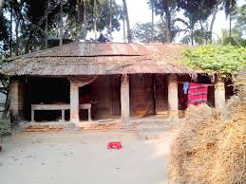
বাড়ির কাজ
নিম্ন লিখিত তথ্যের আলোকে লাভ/ ক্ষতির পরিমান নির্ণয় করে নিয়ে আসবে।
জনাব ইকরা তার ব্যবসায়ে বিস্তারিত হিসাব সংরক্ষন করেন না । ১ জানুয়ারী ২০১৮ তারিখে তার ব্যবসায়ে মোট সম্পদ ও দায়ের পরিমান ছিল ৩,০০,০০০ টাকা এবং ২,০০,০০০ টাকা। উক্ত বছরে তিনি আরও ৫০,০০০ টাকা ব্যবসায়ে আনেন এবং ৩০,০০০ টাকা ব্যবসা হতে উত্তোলন করেন । ৩১ ডিসেম্বর ২০১৮ তারিখে তার ব্যবসায়ে মোট সম্পদ ও দায় ছিল ৪,০০,০০০টাকা এবং ১,৫০,০০০ টাকা।

Slide 17
ধন্যবাদ

